Slide 1

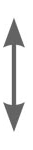
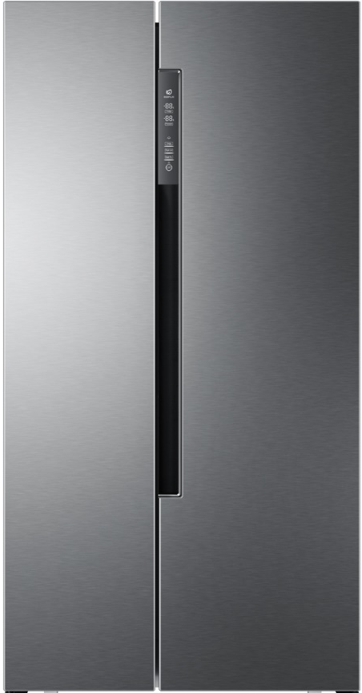

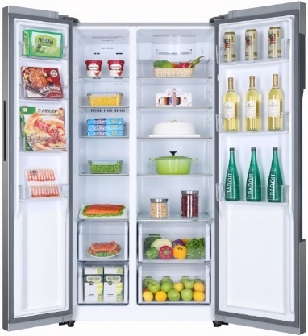
HRF-522DG7
Volně stojící americká chladnička
Invertor (12 let), NO FROST, SMART
Hlavní vlastnosti
Energetická třída A++
Celkový čistý objem (l) 515
Čistý objem chladničky/mrazáku (l) 338/177
Spotřeba energie za den (kWh/24 hod) 0,910
Spotřeba energie za rok Wh/rok) 332
Mrazicí kapacita (kg/24 hod) 12
Doba skladování při výpadku proudu (hod) 5
Hlučnost (dB(A)) 42
Klimatická třída SN-T 10 – 43°C
Hvězdičkové označení mrazáku ****
Vlastnosti
Invertorový kompresor (záruka 12 let)
Total No Frost – beznámrazová (Multi Air Flow – aktivní cirkulace vzduchu)
Rychlé chlazení a rychlé mrazení
Holiday – režim dovolená (zvýší teplotu na 17 °C)
SMART – chladnička si reguluje teplotu podle teploty okolí
Elektronické ovládání
Automatické odmrazování chladničky
Chladnička
5 skleněných polic (nastavitelná výška)
3 přihrádky ve dveřích
2 zásuvky pro ovoce a zeleninu nebo maso
Držák na vajíčka
Mrazák
5 skleněných polic
4 přihrádky ve dveřích
2 zásuvky
Konstrukce
Osvětlení LED panel
Integrované madlo
2 nastavitelné nožičky; 2 kolečka
179
cm
NO FROST
Bezdotyková technologie ovládání chladničky
1 x zásuvka na zeleninu
1x Fresh Zone
Osvětlení LED
Logistická data
Kód 34003655
EAN 6901018064234
Barva Stříbrná
Rozměry výrobku v x š x h (mm) 1790 x 908 x 655
Čistá váha výrobku (kg) 98
Rozměry balení v x š x h (mm) 1890 x 980 x 730
Hmotnost s obalem (kg) 112

